Slide 1

Притча
Была однажды создана школа для животных. Преподаватели были уверены, что у них очень понятный учебный план, но почему-то учеников преследовали неудачи. Утка была звездой урока по плаванию, но полностью проваливалась на лазании по деревьям. Обезьяна была великолепна в лазании по деревьям, но получала тройки по плаванию. Цыплята были превосходны в поиске зерен, но так срывали уроки по лазанью по деревьям, что их ежедневно отправляли в кабинет к директору. Кролики делали сенсационные успехи в беге, но им пришлось нанимать индивидуального преподавателя по плаванию. Печальнее всего обстояли дела у черепах, которые, после многих диагностических тестов, были объявлены “неспособными развиваться”. И их послали в специальный класс, в отдаленную нору суслика…

Slide 2


1.Кто здесь неудачник: преподаватель или ученики?
2.Как учить разных учеников?
3.Как выстраивать учебный процесс так, чтобы в нем могли хорошо чувствовать себя все обучающиеся?
4. …
5. …
6. ….
7. …

Slide 3
Министерство образования и науки Хабаровского края
Краевое государственное бюджетное профессиональное образовательное учреждение
«Комсомольский-на-Амуре судомеханический техникум» имени Героя Советского Союза В.В. Орехова
КГБ ПОУ КСМТ
Формы и методы работы руководителя группы по обеспечению личностной и социальной успешности
обучающихся
Подоляка Анна Александровна
2021 г.

Slide 4
? Что такое успех и успешность?
- ощущение счастья, комфорта, полноты жизни.
- удача в достижении чего-либо, общественное признание и хорошие результаты в работе, учебе и других видах общественно-полезной деятельности;
- эффективное достижение человеком новых ступеней в карьере, наличие денег, машины, дачи, квартиры;
- достижение человеком того, к чему стремится, что сам для себя считает настоящей целью.
Успех - переживание состояния радости, удовлетворения оттого, что результат, к которому человек стремился, либо совпал с ожиданиями, либо превзошел их.

Slide 5
Успех - это эмоциональное переживание, успешность - это качественная характеристика деятельности конкретного человека, способность и умение достигать успеха.
«
Критерии успешности
внешние
внутренние
оценка, даваемая обществом: друзьями, одногруппниками, педагогами, родителями и др. людьми
собственная
оценка успешности своей деятельности

Slide 6
Аспекты успешности:
• объективный, в рамках которого успех рассматривается не столько как удача, сколько как высокая результативность в достижении намеченных целей и задач; эта удача отмечена значимыми для ребенка людьми, к которым могут принадлежать представители различных возрастных групп:
- социальная активность: стремление к общению,
установление контактов с незнакомыми людьми,
- социальная адаптированность (признание обществом:
взрослыми, сверстниками);
• субъективный, основанный на ощущении положительных эмоций, которые могут быть использованы растущим человеком как конструктивно, так и деструктивно для своего дальнейшего развития (в зависимости от мнения иных людей):
- адекватная самооценка,
- высокая степень самоуважения,
- уверенность в себе,
- мотивированность к достижению успеха.

Slide 7

субъективное ощущение человеком
успешности результатов своей деятельности
может возникнуть в случае несовпадения с мнением окружающих людей, позитивно влияет на его дальнейшие действия и в результате приведет к адекватной соотносимости мнения самого человека и окружающих его людей
пролонгированное последействие результатов деятельности
ситуация отсроченного успеха

Slide 8

Опасное искусство
В одной монгольской деревне от укусов змеи умерло так много людей, что мало кто осмеливался выходить в поле. Говорят, один змеелов укротил змею и убедил ее сделаться миролюбивой.
Жители деревни скоро увидели, что змея стала безвредной. Они начали забрасывать ее камнями и таскать за хвост. Как-то ночью, избитая, чуть живая, змея приползла к змеелову в дом.
Змеелов выслушал ее жалобы и сказал:
– Госпожа Змея, люди перестали бояться
тебя – и это плохо.
– Но ведь ты сам учил меня не проявлять
насилие!
– Я хотел, чтобы ты прекратила кусаться,
но не шипеть!

Slide 9
Вопросы:
1. Считаешь ли ты нормой бояться тех, кто сильнее тебя?
2. Считаешь ли ты нормой обижать тех, кто не такой сильный, как ты?
3. Если сильный не любит драться, считаешь ли ты его «слабаком»?
4. Если ты сильный, умеешь ли ты постоять за себя не кулаками?
5. Можно ли слова «…люди перестали бояться тебя» заменить словами «…люди перестали уважать тебя»?
6. Закончи фразу: «Я хочу, чтобы меня …(уважали, боялись)»
7. Где граница между страхом и уважением?

Slide 10
Поспешные выводы
Одна бабка сказала мужику, что сосед у него не чист на руку, что, мол, и топор украсть может.
Пришел мужик домой. И – сразу искать топор.
Нет топора!
Весь сарай обыскал – нигде нет топора!
Выходит на улицу. Видит – сосед идет. Но не просто идет: а идет он, как укравший топор, и смотрит, с прищуром, как укравший топор, и улыбается он, как укравший топор. Даже поздоровался сосед, как человек, укравший топор.
“Какой же нечестный у меня сосед!” – решил мужик.
Затаил злобу и вернулся домой. Глядь, а под сараем топор лежит. Его топор! Видать, кто-то из детей брал топор, да на место не положил. Обрадовался мужик. Довольный выходит за ворота. И видит, что сосед идет не как укравший топор, и смотрит с прищуром, не как укравший топор, и улыбается не как укравший топор.
“Какой честный у меня сосед!”

Slide 11
Притча. Банка жизни
Профессор философии, стоя на кафедре, взял трехлитровую стеклянную банку и наполнил её камнями, каждый не менее 3- см в диаметре. В конце он спросил студентов, полна ли банка?
Ответили: да, полна.
Тогда он открыл банку горошка и, высыпав его в большую банку, немного потряс её. Естественно, горошек занял свободное место между камнями. Ещё раз профессор спросил студентов, полна ли банка?
Ответили: да, полна.
Тогда он взял коробку, наполненную песком, и насыпал его в банку. Естественно, песок занял полностью существующее свободное место и всё закрыл. Ещё раз профессор спросил студентов, полна ли банка?
Ответили: да, и на этот раз однозначно, она полна.
Тогда из-под стола он ещё вытащил 2 банки пива и вылил их в банку до последней капли, размачивая песок. Студенты смеялись.

Slide 12
“А сейчас, – поучительно сказал профессор, – Я хочу, чтобы вы поняли, что банка – это ваша жизнь.
Камни – это важнейшие вещи вашей жизни: семья, здоровье, друзья, свои дети – всё то, что необходимо, чтобы ваша жизнь всё-таки оставалась полной даже в случае, если всё остальное потеряется.
Горошек – это вещи, которые лично для вас стали важными: работа, дом, машина…
Песок – это всё остальное, мелочи. Если сначала наполнить банку песком, не останется места, где могли бы разместиться горошек и камни. И также в вашей жизни, если тратить всё время и всю энергию на мелочи, не остаётся места для важнейших вещей.
Занимайтесь тем, что вам приносит счастье. Занимайтесь, прежде всего, камнями, то есть самыми важными вещами в жизни. Определите ваши приоритеты.
Остальное – это только песок

Slide 13

Ценности – как отпечатки пальцев. У всех разные, и при этом прослеживаются во всем, что вы совершаете.
Элвис Пресли

Slide 14
“На что потратить жизнь?”
Перед началом игры каждый из вас получит по десять жетонов. Каждый жетон представляет собой частицу вас самих - одну десятую долю вашего времени, энергии, средств, интересов, индивидуальности. На время игры эти 10 жетонов будут равноценны сумме тех качеств и возможностей, из которых складывается ваша личность. Не потеряйте их!
Когда мы начнем игру, перед вами встанет выбор: «потратить» жетоны или «сэкономить». На продажу будут выставляться сразу по две вещи. Вы вправе выбрать любую из них или никакую, но только не обе сразу.
Купить каждую вещь можно только в тот момент, когда она выставлена на продажу.
Переход к следующей паре означает, что предыдущая окончательно снята с «торгов».
Если жетоны закончатся, вы уже ничего не сможете купить. Но на ваш последний жетон вы можете купить лот, даже если он стоит 2 и больше жетонов.
Готовы?

Slide 15

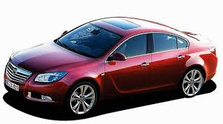
1. а) Хорошая просторная квартира либо дом.
(3 жетона)
б) Новый спортивный
автомобиль. (3 жетона)

Slide 16
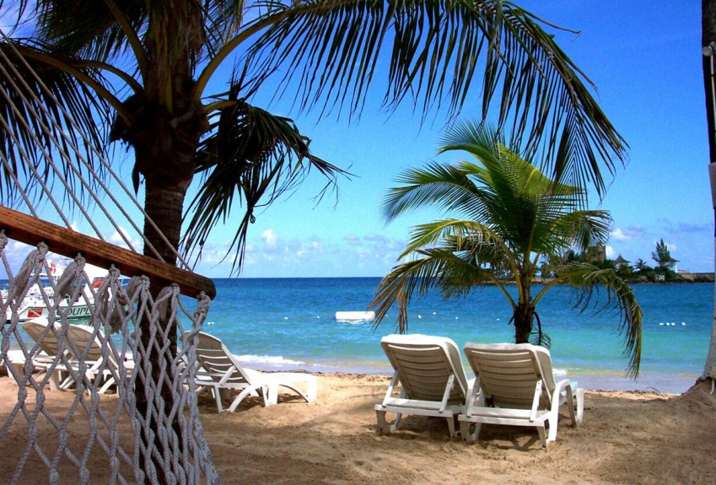

2.
а) Полностью оплаченный отдых в течение месяца в любой точке земного шара для вас и вашего лучшего друга. (3 жетона)
б) Полная гарантия того, что девушка (юноша), на которой вы мечтаете жениться (за которого мечтаете выйти замуж), действительно в недалеком будущем станет вашей женой (вашим мужем).
(3 жетона)

Slide 17
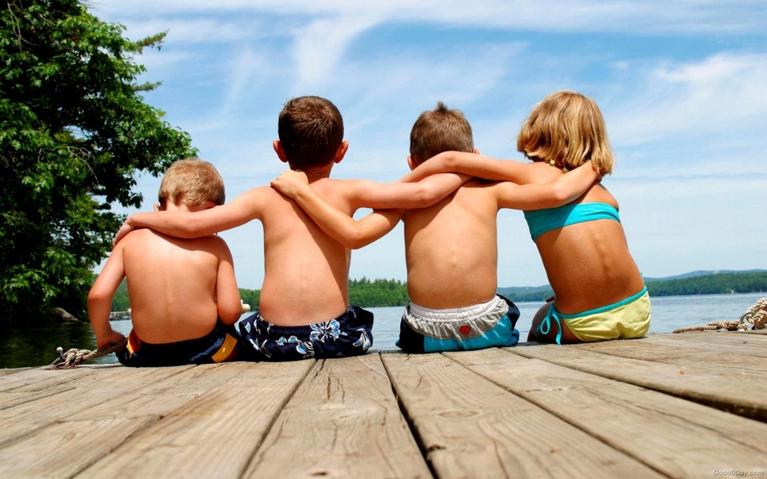

3. а) Самая большая популярность в кругу знакомых в течение двух лет. (2 жетона)
б) Один настоящий друг. (3 жетона)

Slide 18


4.
а) Хорошее образование. (3 жетона)
б) Предприятие,
приносящее
большую прибыль.
(3 жетона)

Slide 19


5.
а) Здоровая семья. (4 жетона)
б) Всемирная слава. (3 жетона)

Slide 20

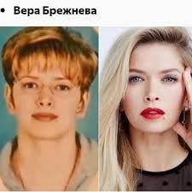
6.
а) Изменить любую черту
своей внешности.
(1 жетон)
б) Быть всю жизнь
довольным собой.
(3 жетона)

Slide 21
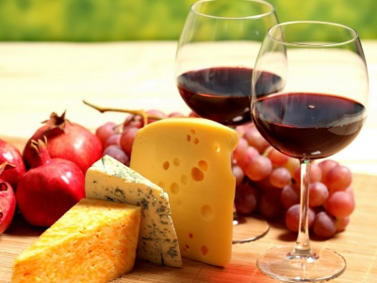

7.
а) Пять лет ничем не
нарушаемого физического
наслаждения. (2 жетона)
б) Уважение и любовь к вам
тех, кого вы больше всего
цените. (2 жетона)

Slide 22


8.
а) Чистая совесть.
(2 жетона)
б) Умение добиваться
успеха во всем, чего
бы вы ни пожелали.
(2 жетона)

Slide 23


9.
а) Чудо, совершенное ради человека, которого вы любите. (2 жетона)
б) Возможность заново пережить (повторить) любое 1 событие прошлого. (2 жетона)

Slide 24

10. а) Семь дополнительных лет жизни. (3 жетона)
б) Безболезненная смерть, когда придет время. (3 жетона)

Slide 25
Больше покупок делать нельзя. Если вы израсходовали не все жетоны, они пропадают.
Обсуждение итогов игры
Расставьте свои приобретения в порядке важности и ценности.
Какой покупкой вы более всего довольны?
Есть ли что-то, на что вы зря потратили свою жизнь?
Кто-то пожалел, что поспешил израсходовать себя?
Кто-то пожалел, что слишком долго выжидал и упустил шанс?
Какие правила игры вы хотели бы изменить?

Slide 26
Основные выводы:
Нельзя дважды сделать один и тот же выбор. Как невозможно «отменить» последствия ранее принятого решения.
Нельзя добиться всего сразу или воспользоваться сразу всеми возможностями.
Мы не знаем заранее, из чего придется выбирать в будущем. Всегда будут ограничены время, силы, выбор возможностей, деньги, интерес.
За все, что вы для себя изберете, придется платить какую-то цену, и во многих случаях цена окажется выше, чем вы предлагали.
И это была всего лишь игра. Но то, как мы расходуем свои время, силы и возможности в реальной жизни, позволяет достаточно верно судить о наших подлинных ценностях.

Slide 27
Вспомните, какие «ценные вещи» вы выбрали сегодня из предложенных в ходе игры. Кто-то из вас, наверное, может поздравить себя и сказать: «Я отдал жизнь не даром: я выбрал правильно, приобрел, то, что действительно ценю». Другой, возможно, осознал, что потратил жизнь не на то.
Некоторые пожалеют о том, что поспешили израсходовать себя, либо наоборот, слишком долго выжидали и что-то упустили. А многие наверняка продумали «Вот бы повторить игру! Тогда бы я повел себя гораздо умнее».
Если вы действительно сожалеете, можно вас обрадовать: у вас есть возможность сделать правильный выбор - и не в нашей игре, а в реальной жизни!

Slide 28
«На что потратить жизнь?
Цель игры:
1. Познавательная, образовательная цель – показать, какую роль играют жизненные ценности в направлении, ориентации и регулировании отношений людей и общества
2. Развивающая цель – создать условия для развития лидерских качеств, сообразительности, умения анализировать и делать выводы.
3. Воспитывающая цель – формирование у обучающихся ценностных отношений к жизни. Воспитывать у учащихся лидерские качества личности; активность, скорость принимаемых решений, деловитость, а также вместе с этим терпимость и толерантность.
Задачи:
- помочь определить собственные жизненные ценности.
- показать, как эти ценности влияют на жизнь человека.
- создать условия для осмысления важности определения основополагающих ценностей для выбора жизненной стратегии.

Slide 29
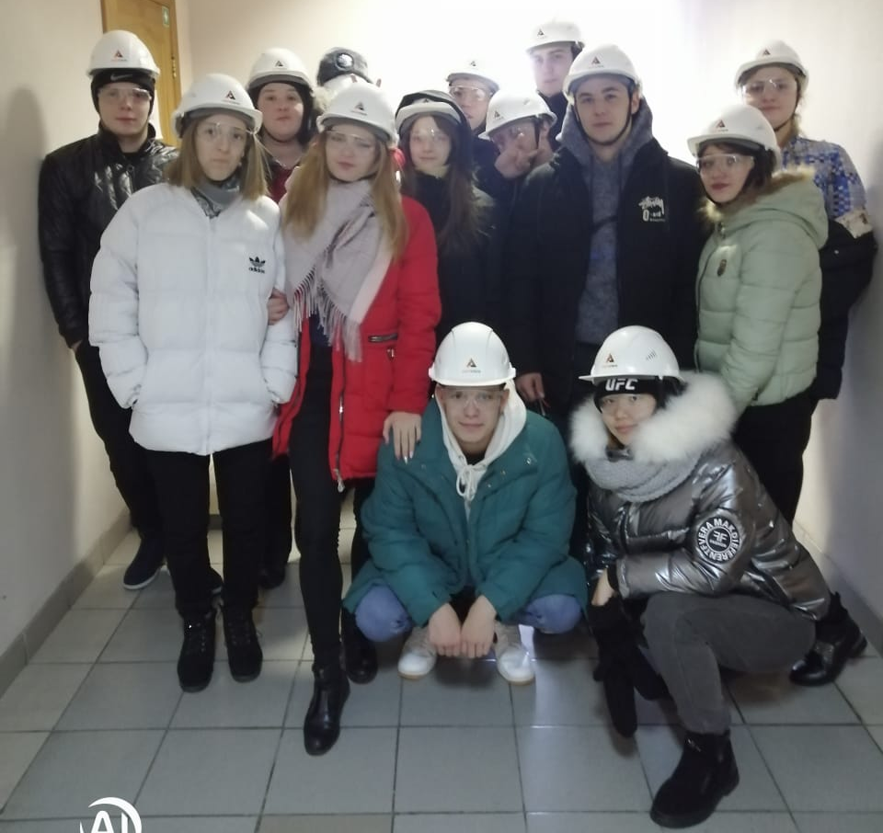
Студенческая группа - маленькая модель большого мира. Надо просто любить этих больших детей, как своих собственных, желать видеть этих детей в будущем такими,
какими хочешь видеть
своих собственных:
счастливыми,
успешными,
состоявшимися...

Slide 30
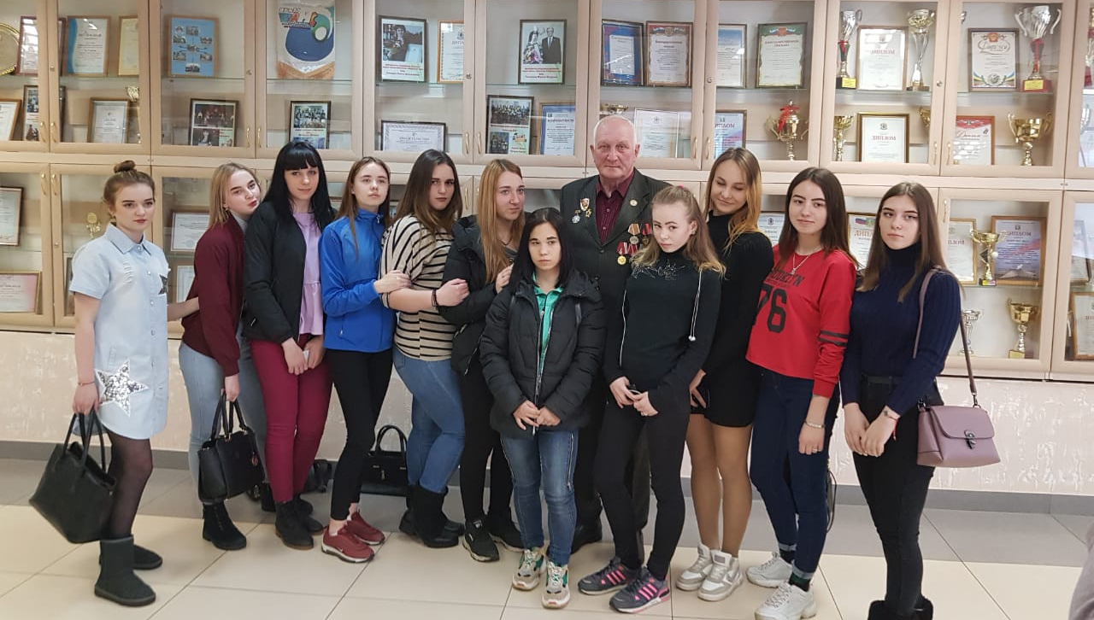
Надо уметь слушать и слышать, смотреть и видеть, чувствовать всех вместе и каждого отдельно. Не подчинять, не ломать и не подстраивать под себя, а развивать все самое лучшее, что есть в каждом, помогать, если в этом есть необходимость, но
тактично и
ненавязчиво…

Slide 31
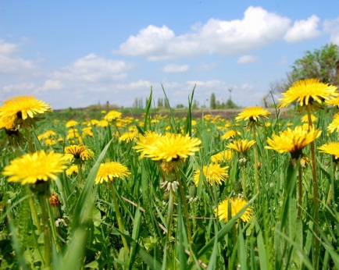
Одуванчики
Один человек решил сделать красивую зелёную
лужайку. Он очень гордился тем, какая она у него получилась: ровная, красивая и зелёная.
Однажды он увидел, что среди зелёной травы зацвели одуванчики. Это его разозлило. Он вырвал цветы руками. Но, спустя время, одуванчики снова появились. Они маскировались под обычной травой. И, как человек только ни пытался избавиться от них, одуванчики продолжали появляться на лужайке, бурно расти и цвести.
Человек написал об этом пост на форуме с просьбой помочь в борьбе с одуванчиками. Он подробно перечислил все использованные методы борьбы с сорняками. А пост закончил вопросом: «Я испробовал все методы. Может, есть ещё какой-то действенный способ, которого я не знаю?» Вскоре он получил
неожиданный ответ: «А вы полюбите их».

